Slide 1

Zasady udzielania zamówień oraz realizacji projektów w ramach Działań 1.2 i 2.5
RPOWŚ na lata 2014-2020

Slide 2
Zamówienia publiczne
Podstawa Prawna
Ustawa z dnia 29 stycznia 2004r. Prawo Zamówień Publicznych
tekst jednolity: Dz. Ustaw z 2015 r., poz. 2164
zmiana: Dz. Ustaw z 2016 r., poz. 1020
Rozporządzenie Ministra Rozwoju w sprawie warunków obniżenia wartości korekt finansowych oraz wydatków poniesionych nieprawidłowo związanych z udzielaniem zamówień
Wytyczne Ministra Rozwoju i Finansów w zakresie kwalifikowalności wydatków w ramach Europejskiego Funduszu Rozwoju Regionalnego, Europejskiego Funduszu Społecznego oraz Funduszu Spójności na lata 2014 – 2020 z dnia 19 lipca 2017r.
Umowa o dofinansowanie

Slide 3
§12
Obowiązki Beneficjenta wynikające z umowy
o dofinansowanie dotyczące zamówień publicznych.

Slide 4
Wytyczne Ministra Rozwoju i Finansów w zakresie kwalifikowalności wydatków w ramach Europejskiego Funduszu Rozwoju Regionalnego, Europejskiego Funduszu Społecznego oraz Funduszu Spójności
na lata 2014 – 2020 z dnia 19 lipca 2017r.
Rozdział 6
Wspólne warunki i procedury w zakresie kwalifikowalności wydatków
Podrozdział 6.5
Zamówienia udzielane w ramach projektów

Slide 5
Udzielenie zamówień publicznych - najczęściej pojawiające się naruszenia „Wytycznych w zakresie kwalifikowalności …„ skutkujące nałożeniem korekty finansowej , stwierdzone w trakcie kontroli w ramach RPO WŚ.
Zmiana terminu realizacji zamówienia, której Beneficjent nie przewidział we wzorze umowy lub zapytaniu ofertowym (SIWZ).
Naruszenie sekcja 6.5.2. pkt 17 „Wytycznych…”, ponieważ Beneficjent dokonał niedozwolonej zmiany postanowień zawartej umowy w stosunku do treści oferty poprzez zmianę wysokości wynagrodzenia za wykonanie przedmiotu zamówienia.
Brak upublicznienia zapytania ofertowego przy zamówieniach, których wartość szacunkowa nie przekracza 50 tys. PLN.

Slide 6
Nieuprawnione skrócenie terminu składania ofert, tj. naruszenie sekcji 6.5.2 pkt. 10) Wytycznych…. (lub odpowiedniej w przypadku wytycznych z innego dnia) – naruszenie to występuję w dwóch głównych postaciach, tj. Beneficjent ustala zbyt krótki czas na złożenie ofert (najczęściej podając godzinę w ostatnim dniu w którym ten termin upływa (zgodnie z wytycznymi jak również KC za początek biegu terminu bierzemy następny dzień po dniu w którym następuje zdarzenie tj. upublicznienie a termin ten kończy się wraz z upływem ostatniego dnia liczonego od dnia po zdarzeniu) w ten sposób Beneficjenci zazwyczaj skracają czas na składanie ofert o kilka godzin bo wyznaczają termin na składanie ofert przed upływem ostatniego dnia) i drugi przypadek związany z niewłaściwym oszacowaniem wartości zamówienia polegającym na podziale zamówienia na części i wybraniem niewłaściwego trybu lub skróceniem terminu składania ofert.

Slide 7
Niewłaściwie dobrane kryteria oceny ofert wskazujące na właściwości wykonawcy zamiast na przedmiot zamówienia np.: kryterium czasookresu funkcjonowania danej firmy na rynku, ilości sprzedanych towarów itp. Otwarte kryteria oceny ofert tzn. nie wskazujące warunków brzegowych do spełnienia co prowadzi do absurdów że ktoś może udzielić nierealnych gwarancji i wygra postępowanie np.: udzieli gwarancji na 100 lat itp.
Zbyt wygórowane warunki udziału w postępowaniu np. przedstawienie posiadania możliwości finansowych lub ubezpieczenia kilkukrotnie przewyższającego wartość samego zamówienia.

Slide 8
Naruszenie sekcji 6.5.2 pkt 8 „Wytycznych…”, ponieważ jednym z wymaganych parametrów w zapytaniu ofertowym było zapewnienie przez potencjalnego dostawcę autoryzowanego polskiego serwisu. Postawienie powyższego wymagania dyskryminuje i ogranicza dostęp potencjalnych wykonawców do udziału w przedmiotowym postepowaniu a tym samym stanowi naruszenie zasad uczciwej konkurencji i równego traktowania wykonawców.
Naruszenie sekcja 6.5.2 pkt. 5) „Wytycznych…”, ponieważ przy opisie przedmiotu zamówienia, który znajduje się w zaproszeniu do składania ofert nie stosował nazw i kodów określonych we Wspólnotowym Słowniku Zamówień, o którym mowa w rozporządzeniu (WE) nr 2195/2002 Parlamentu Europejskiego i Rady z dnia 5 listopada 2002 r. w sprawie Wspólnego Słownika Zamówień (CPV) (Dz. Urz. WE L 340 z 16.12.2002, z późn. zm.).
Naruszenie sekcji 6.5.2 pkt. 8 lit. a tiret v „Wytycznych…”, ponieważ w ogłoszeniu o zamówieniu Zamawiający nie opisał sposobu przyznawania punktacji za spełnienie kryteriów oceny ofert.

Slide 9
Niewłaściwy opis przedmiotu zamówienia wskazujący wprost konkretny produkt lub użycie parametrów technicznych wskazujących na jedyne możliwe urządzenie. Dodatkowo Beneficjenci nie używają zwrotu „lub rozwiązania równoważne” ani „wymagania min. lub max.” Tudzież nieprecyzyjny opis przedmiotu zamówienia przy użyciu ogólnych stwierdzeń np.: „sztywna okładka”, „wysoka drabina” itp.

Slide 10
Najczęściej popełniane błędy przy wdrażaniu projektów.
Dokonywanie zmian w projekcie bez zgody IZ (§22 pkt. 1 umowy
o dofinansowanie)
Brak realizacji i aktualizacji wskaźników założonych we wniosku oraz efektów dodatkowych w projekcie o ile tak owe występują
Zmiana struktury podmiotu gospodarczego w trakcie realizacji
i trwałości projektu bez zgody IZ (§ 17 ust. 4 pkt. 2 umowy
o dofinansowanie)
Zakup środków trwałych niezgodnie z wnioskiem o dofinansowanie oraz BP lub Planem Badawczo - Rozwojowym

Slide 11
Wniosek o płatność
Wniosek składamy nie rzadziej niż co 3 miesiące, bez względu na to czy zostały poniesione wydatki.
Wniosek składany jest tylko w wersji elektronicznej
Wniosek składany jest przez system dostępny pod adresem: www.sl2014.gov.pl
W celu zalogowania trzeba mieć podpis kwalifikowany lub ePUAP

Slide 12
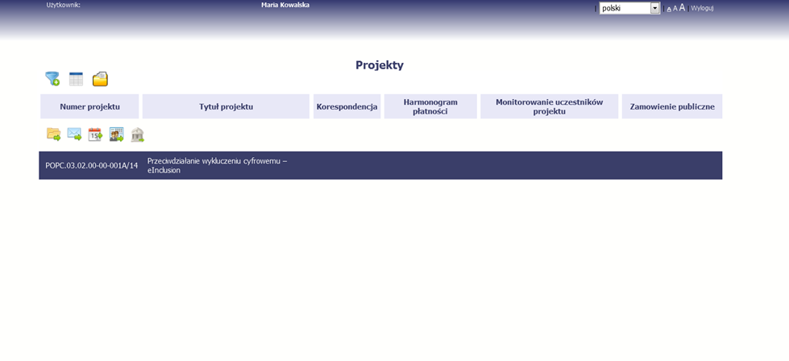
Wygląd systemu sl2014

Slide 13
Funkcje systemu SL2014
Wnioski o płatność
Korespondencja
Harmonogram płatności,
Baza personelu
Zamówienia publiczne
Dokumentacja

Slide 14
Dokumenty do wniosku o płatność
Faktury , dokumenty o równoważnej wartości dowodowej – na oryginale muszą zostać oznaczone zapisem „Projekt realizowany w ramach RPO WŚ na lata 2014-2020” oraz numerem Projektu określonym w Umowie;
Dokumenty potwierdzające odbiór maszyn i urządzeń lub wykonanie prac;
Wyciągi bankowe potwierdzające poniesienie wydatków;
Inne dokumenty potwierdzające prawidłową realizację Projektu (np. Dziennik budowy, decyzje/pozwolenia, kosztorysy);
Wyjaśnienie dot. płatności zaliczkowej/refundacyjnej;
Oświadczenie VAT (w przypadku kwalifikowalności VAT);

Slide 15
Najczęściej popełniane błędy
Nie składanie wniosków o płatność w terminie;
Brak załączników (faktura, potwierdzenie zapłaty, protokół odbioru, dziennik budowy, kosztorys powykonawczy)
Brak załącznik „Wyjaśnienie dot. płatności zaliczkowej/refundacyjnej”;
Brak opisu na fakturze
Kwota dofinansowanie niezgodna z montażem;
Brak uzupełnień Wskaźników produktu ( we wniosku końcowym Wskaźników rezultatu);
Brak uzupełnień pola „Problemy napotkane w trakcie realizacji Projektu” oraz „Planowany przebieg realizacji projektu”
Najpierw wypełniamy zakładkę zamówienia publiczne, następnie wypełniamy Wniosek o płatność. Po załączeniu kontraktów należy uzupełnić ich numery w Postępie finansowym – Zestawienie dokumentów – Numer kontraktu;

